Slide 1
OSSSA
Plataforma Estratégica
Observatorio en Salud, OSSSA.
Secretaría de Salud e Inclusión Social de Antioquia

Slide 2
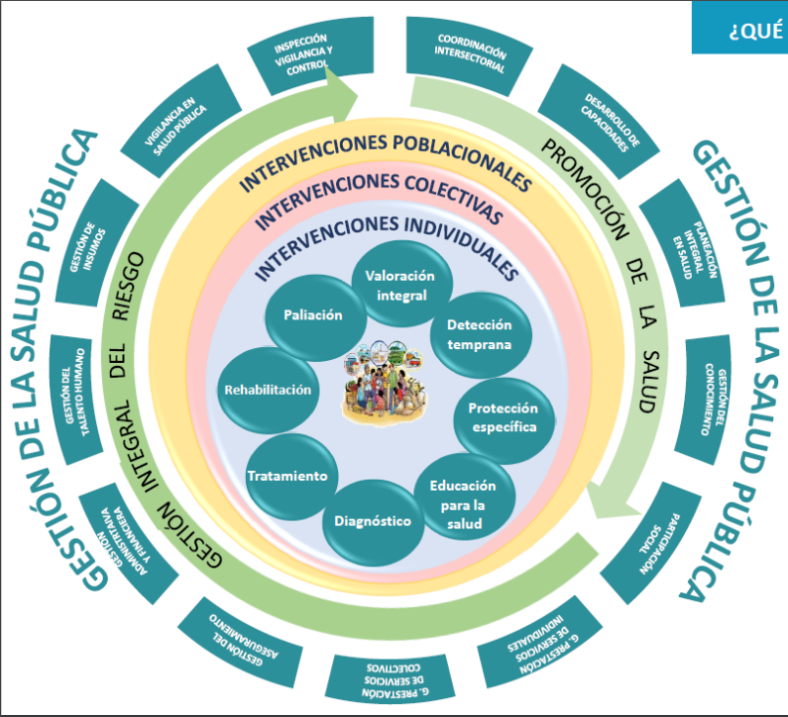
Misión OSSSA
Incrementar la comprensión de las condiciones de vida y desigualdades en los determinantes de la salud, contribuyendo en la toma de decisiones mediante la difusión de la mejor evidencia disponible para orientar las políticas públicas hacia el cierre de brechas, fomentando la colaboración entre instituciones y actores a nivel departamental.
Rutas
Notes:
En la misión del Observatorio se deberá plasmar la contribución que se pretende realizar respecto a la generación, análisis de información y conocimiento, mediante el trabajo colaborativo en red para el fortalecimiento de la capacidad de respuesta, la formulación y gestión de políticas y planes respecto a la temática de que trate el Observatorio a trabajar.

Slide 3
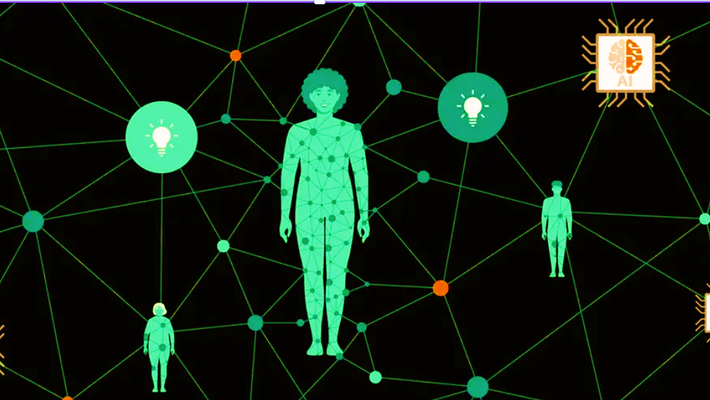
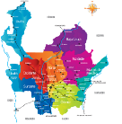
Visión OSSSA
Ser reconocidos por la difusión de datos, información y conocimiento en salud, para todos los actores del sistema de salud y usuarios de la información en el departamento de Antioquia, utilizando tecnologías y métodos estadísticos para orientar la toma de decisiones hacia la equidad.
Notes:
La visión del Observatorio parte de la reflexión sobre el punto actual y el punto hacia donde se quiere llegar con el Observatorio (definir una fecha de referencia en el futuro). Se espera que la visión sea ambiciosa pero factible, además, debe ser coherente con los valores del Observatorio.

Slide 4
Objetivos OSSSA
Objetivo general: Transformar la información en conocimiento para orientar la toma de decisiones sobre los planes, programas, proyectos y políticas en salud para el departamento de Antioquia, utilizando tecnologías y métodos estadísticos
Objetivo específico 1: Evaluar el avance de los planes programas y proyectos de la SSSA, mediante el monitoreo y difusión de indicadores frente a las metas.
Objetivo específico 2: Realizar análisis a profundidad y salas situacionales para cada línea temática priorizada.
Objetivo específico 3: Brindar recomendaciones y alternativas basadas en evidencia, mediante los productos de conocimiento.
Objetivo específico 4: Difundir información estadística a partir de fuentes primarias y secundarias utilizando canales para cada tipo de público con el apoyo de las TICS.
Objetivo específico: Facilitar la apropiación social del conocimiento mediante alianzas y redes de conocimiento.
Notes:
De acuerdo con lo anterior, los objetivos del Observatorio deberán ir orientados como mínimo hacia los siguientes aspectos:
- Producir evidencia pertinente y de calidad en la temática abordada, a través del análisis crítico y sistemático desde distintas perspectivas
- Generar información estandarizada en función de la temática definida para el Observatorio
- Evaluar y monitorear situaciones y tendencias de la temática a abordar, relacionada con las metas internacionales, nacionales y regionales.
- Identificar brechas de información y necesidades de investigación en la temática a tratar por el Observatorio.
- Mejorar la calidad de la información y fortalecer los sistemas de información que proveen los insumos de análisis para el Observatorio.
- Diseñar estrategias de comunicación multidireccional e interactiva que permita la traducción social del conocimiento y la participación social.
- Participar y propiciar el trabajo en redes del conocimiento.

Slide 5
Elementos Observatorio de Salud
OSSSA
Modelo de Gestión del Conocimiento
Equipo de trabajo
Líneas temáticas
Sistema de Gestión de Datos
Página o Sitio Web
Redes de conocimiento
01
Lineamiento Técnico Operativo para la Construcción, Gestión y Evaluación de los Observatorios de Salud establecido por el Ministerio de Salud y Protección Social.

Slide 6
Modelo de Gestión del Conocimiento: Difusión del conocimiento
Fortalecimiento de competencias en investigación: investigación de la implementación, apropiación social del conocimiento, notas de política
Eventos académicos semestrales OSSSA: difusión de conocimiento local, información para la acción, ideación, cocreación, innovación transformativa, análisis de desigualdades.
Alianzas para alcanzar los objetivos: Red bioética en la investigación PAHO, RENATA-RUTE, CIDEIM, AMNET, IHI, ONS.
Reconocimiento a actores: Ecosistema CTeI,

Slide 7
Roles Equipo OSSSA
Líder
Efectividad de las reuniones
Convocar
Dirigir
Pertinencia de temáticas en cada reunión
Asistentes
Referentes temáticos
Preparación de las salas situacionales,
Mantener actualizado el directorio de los integrantes e invitados
Análisis de problemas y soluciones
Valoración de alternativas
Comité
Análisis de información
Aprobación y seguimiento al plan de trabajo
Realización de mesas de trabajo multisectoriales
Identificar necesidades de investigaciones
Generar propuestas
Coordinar los eventos y publicaciones del Observatorio
Integrantes Comité técnico
Delegado de Despacho salud
Referentes de vigilancia epidemiológica
Líder técnico del Observatorio de Salud
Referentes temáticos del Observatorio de Salud
Rol de gestión de información
Referentes de gestión tecnológica
Invitados
Notes:
Desarrollar capacidades en los métodos y enfoques para el análisis de salud
- Incentivar los diálogos y foros sobre políticas necesarias para abrir el debate y promover el pensamiento crítico y compromiso de mejorar las condiciones de salud, especialmente de los grupos en mayor vulnerabilidad
- Favorecer las políticas y herramientas de gobierno de apoyo en gestión del conocimiento, así como a la veeduría ciudadana
52
- Aumentar el interés por incluir y priorizar en la agenda política la necesidad de intervenir el tema del observatorio desde el uso de la evidencia y gestión del conocimiento.

Slide 8
Salas Situacionales
Nivel 1. Recolección de datos, tabulación, procesamiento, traficación y mapeo.
Nivel 2. Análisis de datos, comparación, valoración de frecuencias y elaboración de alternativas.
Nivel 3. Valoración de problemas, valoración de intervenciones y toma de decisiones.
Planteamiento del problema
Tiempo
Persona
Análisis causal
Relaciones
Asociación
Análisis de Alternativas
Calidad y cantidad de beneficios
Factibilidad
Lugar
Las salas analizan:
¿Cúal es el problema?
Problema de salud
Causa Primaria
Califique el problema:
¿A quién afecta el problema?
¿Dónde está presente el problema?
Cuantifique el problema
¿Cuánto?
¿Cuándo?
¿Cuáles son las causas raíz del problema?
¿Cuáles son las causas modificables? Y categorías
Análisis causal ¿Por qué?
Revisión sistemática-metaanálisis
Datos primarios, secundarios, no estructurados
Inventario de recursos
¿Qué tipo de política se propone?, Alternativas
¿Qué organización tiene la autoridad para implementar esa política?

Slide 9
OSSSA Líneas temáticas priorizadas 2024
Situación de salud Materno Perinatal.
Enfermedades crónicas no transmisibles (enfermedades circulatorias, diabetes, cáncer y enfermedades crónicas respiratorias)
Salud Sexual y Reproductiva (planificación familiar, interrupción voluntaria del embarazo)
Salud Mental.
Enfermedades Transmisibles (incluye vectores y zoonosis).
Fortalecimiento de la Autoridad Sanitaria

Slide 10
Líneas temáticas OSSSA
Atrás
1. Situación de salud Materno Perinatal.
INDICADOR | Objetivo ODS | Meta Agenda 2030 | Línea de base 2018
Porcentaje de nacidos vivos con 4 o más controles prenatales | 3.1 Reducir la mortalidad materna | > 93% | >89%
Razón de mortalidad materna | 3.1 Reducir la mortalidad materna | < 70 x 100.000 nv | Reducir un 75 %
Tasa de mortalidad neonatal | 3.2 Acabar con las muertes prevenibles de menores de 5 años de edad | <15 muertes infantiles por cada 1.000 NV | <12 por cada 1.000
Tasa de mortalidad en menores de 5 años (ajustada)*1000 NV | 3.2 Acabar con las muertes prevenibles de menores de 5 años de edad | <15 muertes infantiles por cada 1.000 NV | 5 años al menos a 25 por

Slide 11
Líneas temáticas OSSSA
Atrás
2. Salud Sexual y Reproductiva (planificación familiar, interrupción voluntaria del embarazo)
INDICADOR | Objetivo ODS | Meta Agenda 2030 | Meta ODS 2018
Tasa de fecundidad específica en mujeres adolescentes de 15 a 19 años | 3.7 Acceso universal a atención reproductiva, planificación y educación | <46,0 | <62,0
Porcentaje de mujeres de 15 a 19 años con embarazo subsiguiente | 3.7 Acceso universal a atención reproductiva, planificación y educación | <14,0 % | <19,0 %
INDICADOR | Objetivo ODS | Meta Agenda 2030 | Meta ODS 2018

Slide 12
Líneas temáticas OSSSA
Atrás
3. Enfermedades crónicas no transmisibles (enfermedades circulatorias, diabetes, cáncer y enfermedades crónicas respiratorias)
INDICADOR | Objetivo ODS | Meta Agenda 2030 | Meta ODS 2018
Tasa de mortalidad por tumores malignos en menores de 18 años | 3.4 Reducir la mortalidad por enfermedades no transmisibles | <3 muertes por 100.000 menores de 18 años. | <3
Mortalidad prematura por enfermedades cardiovasculares |  | <75,0 x 100.000 habitantes | <81,3
Mortalidad prematura por cáncer de mama, cuello uterino, colon y recto, pulmón, próstata, estomago, linfoma no Hodgkin y leucemia en adultos |  | <55,2 x 100.000 habitantes | <57,0
Mortalidad por accidentes de transito | 3.6 Reducir lesiones y muertes en carreteras | <8,35 x 100.000 habitantes | <12,23
Mortalidad prematura de las enfermedades crónicas de las vías respiratorias inferiores | 3.4 Reducir la mortalidad por enfermedades no transmisibles | <8,1 x 100.000 habitantes | <9,8
Mortalidad prematura por diabetes | 3.4 Reducir la mortalidad por enfermedades no transmisibles | <11,5 x 100.000 habitantes | <14,0

Slide 13
Líneas temáticas OSSSA
Atrás
4. Salud Mental.
INDICADOR | Objetivo ODS | Meta Agenda 2030 | Meta ODS 2018
Mortalidad por lesiones autoinfligidas intencionalmente | 3.4 Reducir la mortalidad por enfermedades no transmisibles | <4,12 x 100.000 habitantes | <4,39
Porcentaje de personas atendidas en servicios en salud mental | 3.8 Alcanzar la cobertura universal de salud | <14,4 x 100.000 habitantes | <8,4

Slide 14
Líneas temáticas OSSSA
Atrás
5. Enfermedades Transmisibles (incluye vectores y zoonosis).
INDICADOR | Objetivo ODS | Meta Agenda 2030 | Meta ODS 2018
Incidencia de malaria | 3.3 Reducir la mortalidad por enfermedades infecciosas y transmitidas por vectores | <2 x 100.000 habitantes | <5
Mortalidad por malaria |  | <2 x 100.000 habitantes | <4
Letalidad por dengue |  | <0,10 % | <0,12 %
Mortalidad por VIH/SIDA | 3.3 Reducir la mortalidad por enfermedades infecciosas y transmitidas por vectores | <2,4 x 100.000 habitantes

Slide 15
Líneas temáticas OSSSA
Atrás
6. Fortalecimiento de la Autoridad Sanitaria
INDICADOR | Objetivo ODS | Meta Agenda 2030 | Meta ODS 2018
Porcentaje de menores de 1 año con tercera dosis de pentavalente | 3.8 Alcanzar la cobertura universal de salud | >95,0 % | <93,0 %
Porcentaje niños y niñas de 1 año con vacunación de triple viral | 3.8 Alcanzar la cobertura universal de salud | >95,0 % | <94,5 %
Porcentaje de población afiliada al régimen contributivo | 3.8 Alcanzar la cobertura universal de salud | >99,0 % | <97,0 %
Porcentaje de población afiliada al régimen subsidiado | 3.8 Alcanzar la cobertura universal de salud | >95% | <97,0 %
Índice de riesgo de calidad del agua IRCA | 3.9 Reducir las enfermedades y muertes causadas por productos químicos peligrosos y contaminación | <5 % | <8 %
Índice de pobreza multidimensional IPM | Reducir, al menos a la mitad, la proporción de hombres, mujeres y niños de todas las edades que viven en la pobreza en todas sus dimensiones | <7,8 | <16,5

Slide 16
Links de interés
Internacionales
OPS herramientas para análisis (https://opendata.paho.org/es/ods3/monitoreo-y-analisis/caja-de-herramientas-para-monitoreo-y-analisis/herramientas-de-analisis)
Observatorio Mundial de salud (https://www.who.int/es/data/gho/publications)
Caja de herramientas para el Desarrollo sostenible (https://ocm.iccrom.org/es/documents/organizacion-mundial-de-la-salud-observatorio-mundial-de-la-salud)
Salud Castilla y León (portal de pacientes) https://www.saludcastillayleon.es/sanidad/cm
Salud y género (Observatorio de Salud de las Mujeres) https://www.sanidad.gob.es/organizacion/sns/planCalidadSNS/equidad/saludGenero/home.htm
Observatrorio de salud y cambio climático (https://www.sanidad.gob.es/areas/sanidadAmbiental/observatorioSaludCambioClimatico/home.htm)
Repositorio de investigaciones de Oxford (https://www.herc.ox.ac.uk/research)
Nacionales
Observatorio Nacional de salud (https://www.ins.gov.co/Direcciones/ONS/Paginas/default.aspx)
Observatorio de política pública de Antioquia OPPA (https://www.antioquiadatos.gov.co/index.php/oppa/)
Clima y salud Antioquia (https://climaysaludantioquia.com/)
Observatorio de salud de Medellín (https://www.medellin.gov.co/es/secretaria-de-salud/que-hacemos/observatorio-de-salud/observatorio-de-salud-de-medellin/)
Observatorio de salud y protección social de Itagui (https://itagui.gov.co/micrositios/micrositio/Observatorio)
Observatorio de condiciones de vida Sabaneta (https://observatorio.sabaneta.gov.co/)
Saludata Bogotá (https://saludata.saludcapital.gov.co/osb/)

Slide 17
Fuentes de información OSSSA
Atrás
Poblacional
Censo poblacional-Departamento Administrativo Nacional de Estadística-DANE-
Estadísticas vitales Nacidos Vivos y Defunciones
Proyecciones Poblacionales-
Encuestas poblacionales
Registro Único de Victimas
Unidad de Víctimas
Encuestas de salud
Ministerio de Salud y Protección Social -SISPRO-
Registro Civil
Registraduría Nacional del Estado Civil

Slide 18
Fuentes de información OSSSA
Sistemas de Vigilancia
Programas de salud pública (TB, VIH, Lepra, entre otros)
SISCAC-HIGIA
Forensis, Datos para la Vida. lesiones de causa externa
Instituto Nacional de Medicina Legal y Ciencias Forenses
Sistema de Información de la Vigilancia de la Calidad del Agua para Consumo Humano-SIVICAP-
Ministerio de Salud y Protección Social -SISPRO-
Instituto Nacional de Salud
Sistema de Vigilancia en Salud Pública -SIVIGILA-
Cuenta de Alto Costo -CAC-

Slide 19
Fuentes de información OSSSA
Institucional Ministerio de Salud y Protección Social -SISPRO-
Registro individual de Prestación de Servicios -RIPS- Programa de Atención Psicosocial y Salud Integral a Victimas - Estadísticas Vitales -EEVV- Registro de Actividades de Protección Específica y Detección Temprana -PEDT- Planilla Integrada de Liquidación de Aportes -PILA- Registro de Laboratorios para la Red Nacional de Laboratorios -RELAB- Registro Único Nacional del Talento Humano en Salud -RETHUS- Registro de Independientes con Bajos Ingresos -RIBI- Registro de Transferencias de Valor del Sector Salud -RTVSS- Registro Único de Víctimas - RUV -RUV- Sistema de Información Hospitalaria -SIHO- Sistema de Información y Monitoreo de Eventos -SIME- Sistema de Selección de Beneficiarios Para Programas Sociales -SisbenIII- | Sistema de Información de Medicamentos -SISMED- Cobro y pago de servicios y tecnologías sin cobertura en el POS suministradas a los afiliados del Régimen Subsidiado -SISSUB- Sistema de Vigilancia Epidemiológica de Cáncer Ocupacional -SIVECAO- Servicio Social Obligatorio -SSO- Base de Datos Única de Afiliados -BDUA- Planilla Integrada de Liquidación de Aportes -PILA- Registro Especial de Prestadores de Servicios de Salud -REPS- Registro Único de Afiliados Nacimientos y Defunciones RUAFND Programa Ampliado de Inmunización -PAIWeb Registro para Localización y Caracterización de Personas con Discapacidad -RLCPD- Información Servicios de salud para el Estudio de suficiencia UPC Protección Específica y Detección Temprana -PEDT Circular 029 Atenciones a población Migrante

Slide 20
Público objetivo Página o Sitio Web
Comunidad general
Entidades Municipales
Entidades de supervisión y control
Comunidad académica
Grupos vulnerables
Actores SGSSS_ EAPB-IPS
Fuente: Ministerio de Salud y Protección Social. 2021

Slide 21
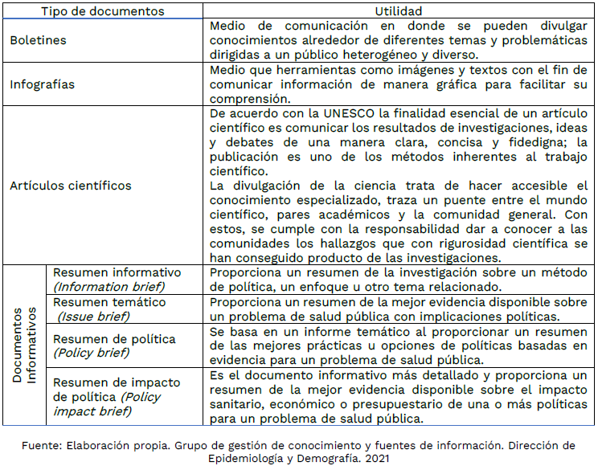
Tipos de documentos y utilidad

Slide 22
Referencias
[1] Rodrigues RJ, Gattini, CH (2016) “National Health Information Systems and Health Observatories”, in: Marin, HF et al. “Global Health Informatics How Information Technology Can Change Our Lives in a Globalized World”, Amsterdam, Netherlands, Elsevier.
[2] Gattini CH (2009) “Implementing National Health Observatories”, Santiago, Chile, Pan American Health Organization.
[3] World Health Organization (2014) “Providing health intelligence to meet local needs: a practical guide to serving local and urban communities through health observatories”, Kobe, Japan, World Health Organization.
[4] Zaveri A et al. (2013) “Publishing and interlinking the Global Health Observatory dataset” Semantic web journal 4 (3): 315-322
[12] World Health Organization (2016) “Guide for the establishment of health observatories”, Brazzaville, Republic of the Congo, World Health Organization.
[13] Hemmings J, Wilkinson J (2003) “What is a public health observatory?” Public health policy and practice 57 (5): 324-326.
[22] Caiaffa WT et al (2014) “Development of a Conceptual Framework of Urban Health Observatories Toward Integrating Research and Evidence into Urban Health Policy for Health and Health Equity” Journal of Urban Health: Bulletin of the New York Academy of Medicine 91 (1): 1-16.

Slide 23
Observatorio de Salud Secretaría Seccional de Salud e Inclusión Social de Antioquia OSSSA

